Slide 1
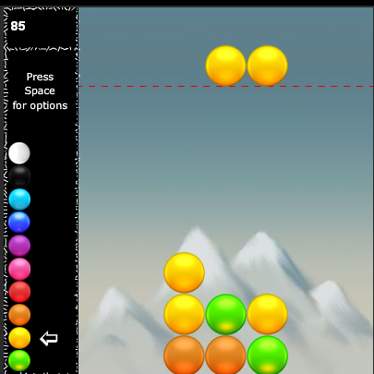
T
E
T
R
I
S
Francisco del Olmo-Jazmín

Slide 2
Instrucciones:
luego que el jugo cargue dale CLICK EN PLAY y comienzas a jugar moviendo las flechas de tu teclado
Combine tres o más bolas del mismo color para hacerlas desaparecer!
Utilice los TECLAS Izquierda y derecha teclas de flecha para mover las bolas hacia los lados.
Pulse la flecha hacia arriba para girar las bolas.
Pulse la flecha hacia abajo para dejar caer las bolas.
* Si las bolas acumuladas llegan a la altura de las que salen pierdes y tienes que comenzar de nuevo *

Slide 4




Accede a la sección que desees desde aquí:
PPS Exclusivos
Dedicatorias | Fechas Especiales | Graciosos | Historia y arte | Lugares | Musicales
Naturaleza y Ciencias | Política | Reflexión | Religiosos | Románticos | Salud
Si deseas recibir pps periódicamente en tu correo electrónico subscríbete aquí:

